Slide 1
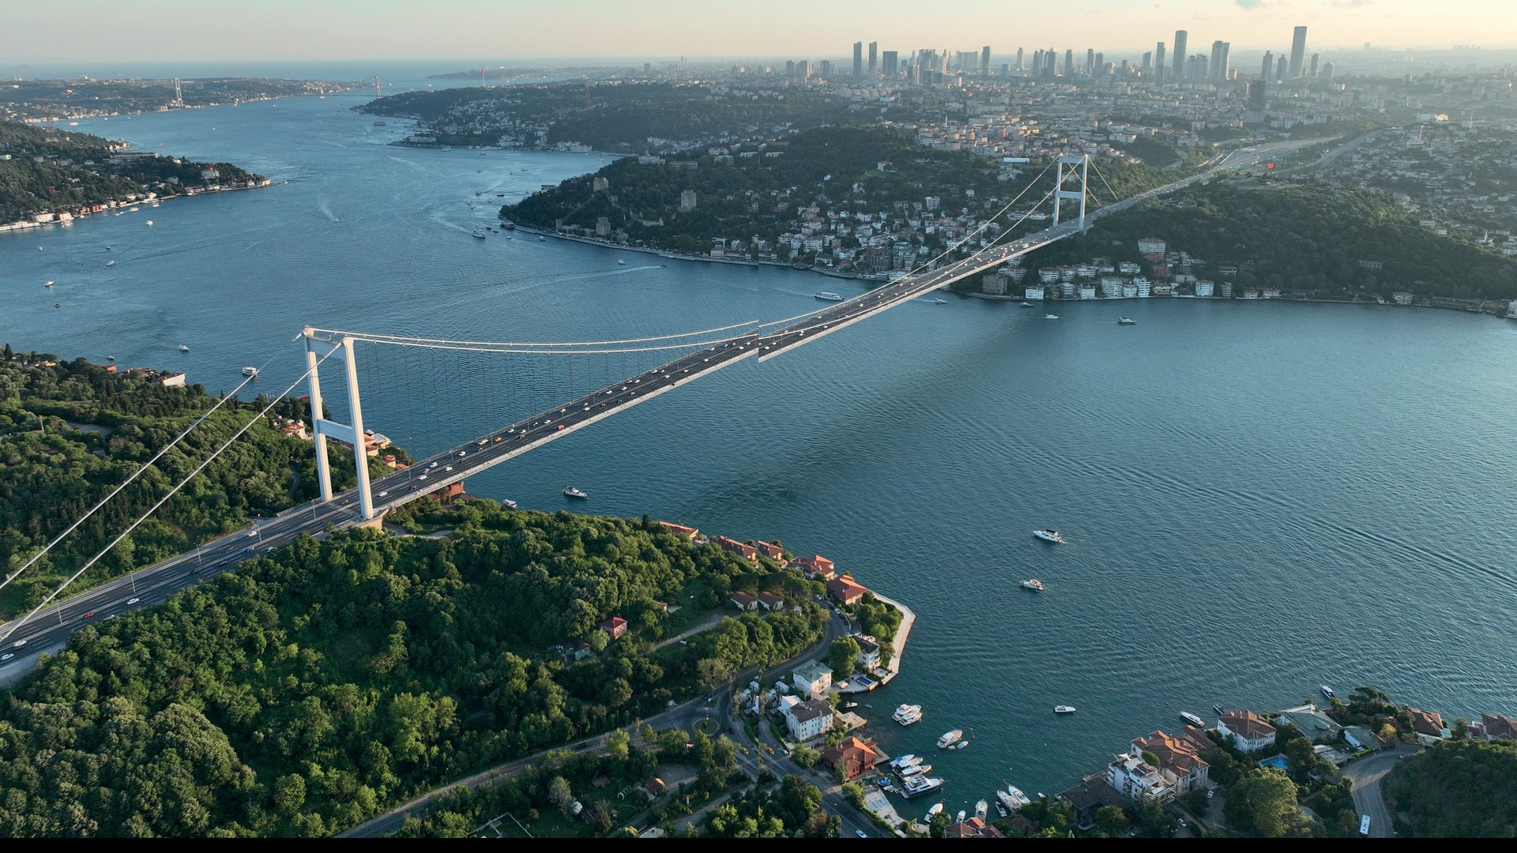
9. SINIF COĞRAFYA · 1. ÜNİTE
COĞRAFYANIN DOĞASI
1.1. Coğrafya Bilimi · 6 ders saati · 1-3. haftalar
2026-2027 Eğitim ve Öğretim Yılı
Görsel: 9. Sınıf Coğrafya Ders Kitabı, s. 12-13 (ünite açılışı)
Notes:
AMAÇ: Üniteyi tanıtmak; kapak fotoğrafıyla doğa-insan etkileşimine ilk bakışı açmak.
SÜRE: Tanışma ve ders sözleşmesi aşamasının içinde (1. hafta, ilk 6 dk) — 1-6. slaytlar.
NASIL: Fotoğrafı 30 saniye inceletin: 'Bu fotoğrafta doğanın oluşturduğu, insanın yaptığı neler var?' Cevapları sınıflandırmayın; birazdan ön değerlendirmede aynı ayrımı yapacağız.
BEKLENEN CEVAP: Doğanın oluşturduğu: deniz (su), tepeler ve yamaçlar, ormanlık alanlar (bitki örtüsü), gökyüzü (hava). İnsanın yaptığı: asma köprü, karayolu ve araçlar, konutlar ve yüksek binalar, tekneler, kıyıdaki iskele.
KAYNAK: Ders kitabı s. 12-13 ünite açılış görseli. Kitapta fotoğrafın yeri yazılmadığından slaytta da yer adı verilmedi.
NOT: Bu sunum yalnız okul içi ders kullanımı içindir: fotoğraf ve görseller MEB ders kitabındandır; dosya okul dışında paylaşılmaz, internete konmaz.

Slide 2
Bu ünitede neler öğreneceğiz?
1. ÜNİTE
1. HAFTA · Kitap s. 14-20
2. HAFTA · Kitap s. 21-23
3. HAFTA · Kitap s. 24-31
1.1.1. Coğrafya Biliminin Konusu ve Bölümleri
1.1.2. Niçin Coğrafya Öğrenmeliyiz?
1.1.3. Coğrafya Biliminin Gelişimi
COĞ.9.1.1
COĞ.9.1.2
COĞ.9.1.3
Coğrafya biliminin konusu ve bölümlerini çözümleyebilme
Örnek olay, olgu veya konu üzerinden mekânsal düşünme ile coğrafya öğrenmenin önemini çözümleyebilme
Coğrafya biliminin gelişimi hakkında bilgi toplayabilme
Kitap: …anlamı, tanımı, konusu ve felsefesi bakımından coğrafya biliminin çözümlenebilmesi…
Kitap: …örnek olay ve olgular üzerinden coğrafya biliminin hayatın farklı alanlarında kullanımının anlaşılabilmesi…
Kitap: …coğrafya biliminin tarihsel gelişimi ve bu gelişime önemli katkılarda bulunan bilim insanları hakkında bilgi edinilebilmesi…
9. Sınıf Coğrafya · 1. Ünite: Coğrafyanın Doğası
Kitap s. 12
2 / 134
Notes:
AMAÇ: Ünitenin üç öğrenme çıktısını ve hangi hafta işleneceğini göstermek.
NASIL: Kartları soldan sağa okuyun; her kartın altındaki italik cümle kitabın ünite açılışındaki amaç cümlesidir. 'Bu üç haftanın sonunda bir gazete haberi hazırlayacağız' diyerek performans görevini önceden duyurun.
KAYNAK: Program (2026): COĞ.9.1.1-9.1.3; kitap s. 12 'Bu ünitede … amaçlanmaktadır.'

Slide 3
Ünitede sizden beklenenler
1. ÜNİTE
1
2
3
4
5
Frayer diyagramını doldurmanız
Etkinliklerdeki açık uçlu soruları cevaplamanız
Öz değerlendirme formunu doldurmanız
Performans görevini yaparak ilgili grup değerlendirme formunu doldurmanız
Ölçme ve değerlendirme sorularını cevaplamanız
1. ve 3. hafta · s. 20
her hafta · s. 17, 23, 27
3. hafta · s. 27
3. hafta · s. 28
ünite sonu · s. 29-31
…beklenmektedir. (Ders kitabı, ünite açılışı)
9. Sınıf Coğrafya · 1. Ünite: Coğrafyanın Doğası
Kitap s. 12
3 / 134
Notes:
AMAÇ: Ünitede kullanılacak ölçme araçlarını öğrencinin diliyle duyurmak.
NASIL: Beş kartı kısaca tanıtın; hangisinin hangi hafta yapılacağını alttaki sayfa çiplerinden gösterin. Öz değerlendirme ve grup değerlendirme formları ile analitik dereceli puanlama anahtarı kitaptaki karekodlardadır; çıktıları öğretmen getirir (öğrenci telefonu kullanılmaz).
KAYNAK: Kitap s. 12: 'Ünitede sizden … beklenmektedir.' Program, Öğrenme Kanıtları.

Slide 4
Anahtar kavramlar
1. ÜNİTE
Bilim
coğrafya
coğrafi bakış
Ortamlar
doğal ortam
beşerî ortam
coğrafi ortam
Doğal ortamın beş temel ortamı
taş küre (litosfer)
hava küre (atmosfer)
su küre (hidrosfer)
buz küre (kriyosfer)
yaşam küre (biyosfer)
Bölümler
fiziki coğrafya
beşerî coğrafya
9. Sınıf Coğrafya · 1. Ünite: Coğrafyanın Doğası
Kitap s. 13
4 / 134
Notes:
AMAÇ: Ünitenin on iki anahtar kavramını gruplar hâlinde göstermek.
NASIL: Kavramları sesli okutun; 'Hangilerini daha önce duydunuz?' sorusuyla ön bilgiyi yoklayın (programın temel kabulü: konum, değişim, dağılış, doğa-insan etkileşimi bilinir). Gruplama sunum içindir; kavram listesi kitapla aynıdır.
KAYNAK: Kitap s. 13 Anahtar Kavramlar (program listesinde 'coğrafi ortam' yoktur, kitapta vardır).

Slide 5
1. HAFTA
Coğrafya Biliminin Konusu ve Bölümleri
1
14-18 Eylül 2026 · 2 ders saati · Kitap s. 14-20
ÖĞRENME ÇIKTISI · COĞ.9.1.1
Coğrafya biliminin konusu ve bölümlerini çözümleyebilme
Süreç bileşenleri
a) Coğrafya biliminin konusu ve bölümlerini oluşturan bileşenleri belirler.
b) Coğrafya biliminin konusu ve bölümlerini oluşturan bileşenler arasındaki ilişkileri belirler.
9. Sınıf Coğrafya · 1. Ünite: Coğrafyanın Doğası
5 / 134
Notes:
AMAÇ: Haftanın öğrenme çıktısını ve süreç bileşenlerini tanıtmak.
SÜRE: 80 dakikalık akış (ders planı, 1. hafta): tanışma 6 · ön değerlendirme 9 · köprü kurma 7 · doğal/beşerî/coğrafi ortam 10 · coğrafya bilimi 8 (40. dk) · geçiş 2 · etkinlik 14 · paylaşım 6 · bölümler 12 · Frayer ve çıkış kartı 6.
NASIL: Çıktıyı öğrencinin diliyle söyleyin: 'Bugün coğrafyanın neyi incelediğini ve hangi bölümlere ayrıldığını çözümleyeceğiz.'
KAYNAK: Program (2026) COĞ.9.1.1 a-b; ders planı 1. hafta.

Slide 6
Bugün neler yapacağız?
1. HAFTA
1
2
3
4
5
Başlarken
Doğa ve insan
Ortamlar
Coğrafyanın konusu
Bölümler ve Frayer
Doğal mı, beşerî mi? (ön değerlendirme)
Dünyadan altı örnek
Doğal, beşerî ve coğrafi ortam
Düşün · eşleş · paylaş
Fiziki ve beşerî coğrafya
9. Sınıf Coğrafya · 1. Ünite: Coğrafyanın Doğası
6 / 134
Notes:
AMAÇ: Dersin yol haritasını öğrencilere göstermek (1 dk).
NASIL: Her istasyonu bir cümleyle söyleyin; 3. istasyondan sonra dersin ilk yarısı biter.

Slide 7
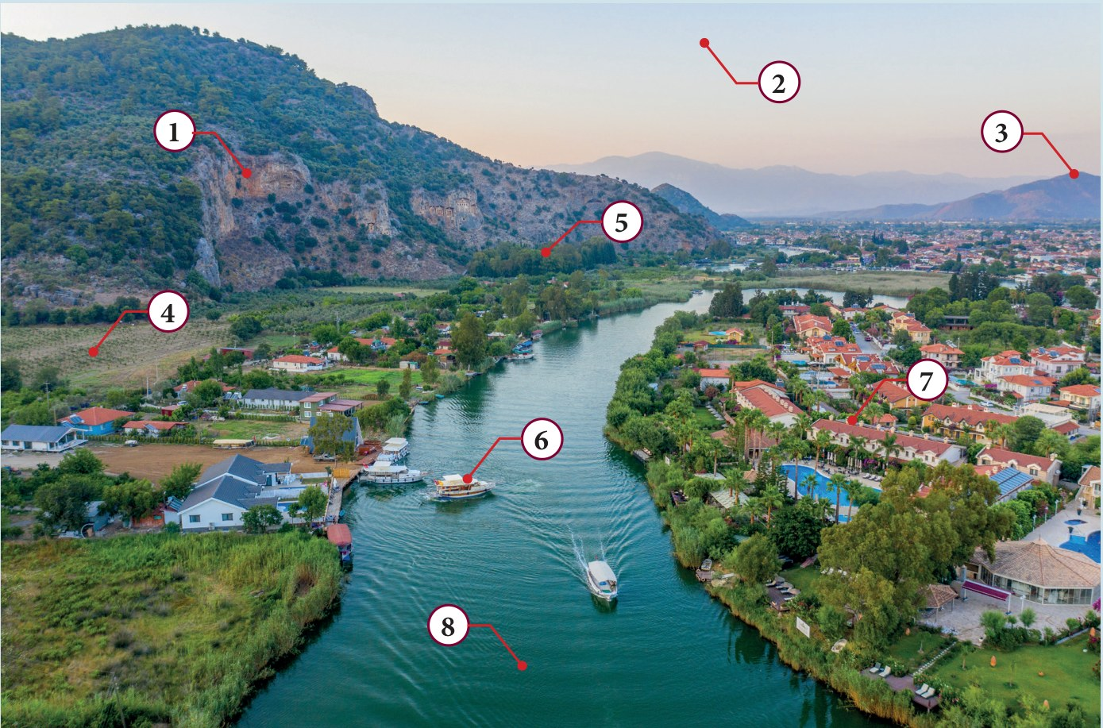
Başlarken: doğal mı, beşerî mi?
BAŞLARKEN
Görseldeki numaralanmış unsurlardan hangilerinin doğal unsur, hangilerinin beşerî unsur ve faaliyet olduğunu aşağıda verilen tabloya işaretleyiniz.
No | Doğal unsur | Beşerî unsur ve faaliyet
1 | ☐ | ☐
2 | ☐ | ☐
3 | ☐ | ☐
4 | ☐ | ☐
5 | ☐ | ☐
6 | ☐ | ☐
7 | ☐ | ☐
8 | ☐ | ☐
9. Sınıf Coğrafya · 1. Ünite: Coğrafyanın Doğası
Kitap s. 14
7 / 134
Notes:
AMAÇ: Ön değerlendirme: doğal unsur ile beşerî unsur ve faaliyet ayrımını yoklamak (not amaçlı değildir).
SÜRE: 9 dk (bireysel).
NASIL: Ön değerlendirme yaprağını dağıtın (A bölümü bu görselin sekiz unsuru, B bölümü kelime ilişkilendirme). 7 dk süre, 2 dk toplama. Kitabı olan öğrenci s. 14'teki tabloya da işaretleyebilir. 'Sınav değil, sizi tanımak için' cümlesini mutlaka söyleyin.
KAYNAK: Kitap s. 14 BAŞLARKEN 1. soru; program 'Ön Değerlendirme Süreci'.

Slide 8
Başlarken: olası cevaplar
BAŞLARKEN
DOĞAL UNSUR
BEŞERÎ UNSUR VE FAALİYET
1 · kayalık yamaç (kayaçlar)
2 · gökyüzü (hava küre)
3 · dağ
5 · bitki örtüsü
8 · akarsu
4 · tarım alanı
6 · tekne (ulaşım)
7 · yerleşme (konutlar)
Konuşalım — 2. Yaşadığınız yerdeki doğal unsurlara, beşerî unsur ve faaliyetlere yönelik örnekleri arkadaşlarınızla sözlü olarak paylaşınız.
Örnek: doğal — tepeler, dere, toprak, ağaçlar · beşerî — konutlar, okul, yollar, parklar
3. Arkadaşlarınızla sözlü olarak paylaştığınız beşerî faaliyetlerin hangi doğal unsurlarla etkileşim içinde olduğunu sözlü olarak açıklayınız.
Örnek: konutlar ve yollar yer şekline göre kurulur; parklar toprak ve bitki örtüsüyle, su kullanımı akarsu ve barajlarla etkileşir.
9. Sınıf Coğrafya · 1. Ünite: Coğrafyanın Doğası
Kitap s. 14
8 / 134
Notes:
AMAÇ: Ön değerlendirmenin dönütü (yapraklar toplandıktan sonra ya da 2. haftanın girişinde).
NASIL: Önce sınıftan cevap alın, sonra slaytı gösterin. Kitapta cevap anahtarı yoktur; unsur adları görselden okunmuştur, öğrencinin farklı ama gerekçeli adlandırması (ör. 4 için 'tarla') doğru sayılır. Alttaki iki soru kitabın 2. ve 3. sorusudur; sözlü paylaşılır, örnek cevaplar kutudadır (yakın çevreden gelen her doğru örnek kabul).
BEKLENEN CEVAP: Doğal: 1 kayalık yamaç (kayaçlar) · 2 gökyüzü (hava küre) · 3 dağ · 5 bitki örtüsü · 8 akarsu. Beşerî: 4 tarım alanı · 6 tekne (ulaşım) · 7 yerleşme (konutlar). 2. soru: doğal — tepe ve yamaçlar, dere, toprak, ağaçlar, hava; beşerî — konutlar, okul, yollar, parklar, iş yerleri. 3. soru: konutlar ve yollar yer şekillerine (tepe, yamaç, düzlük) göre kurulur; parklar bitki örtüsü ve toprakla, su kullanımı akarsu ve barajlarla, ısınma ve giyim hava koşullarıyla etkileşir.
KAYNAK: Kitap s. 14 BAŞLARKEN 1-3.

Slide 9
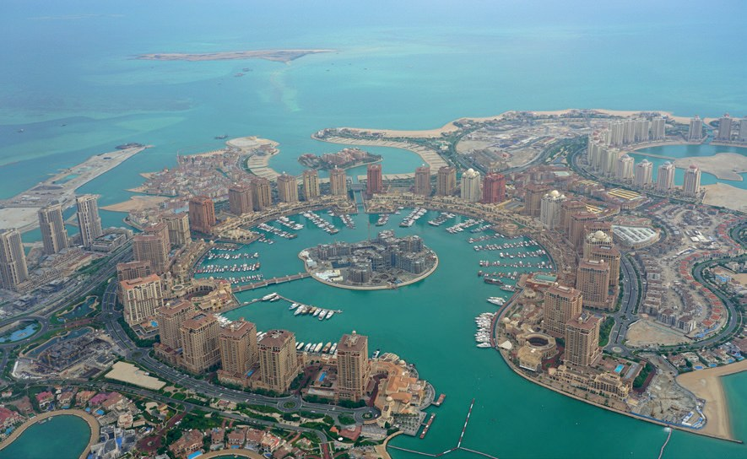
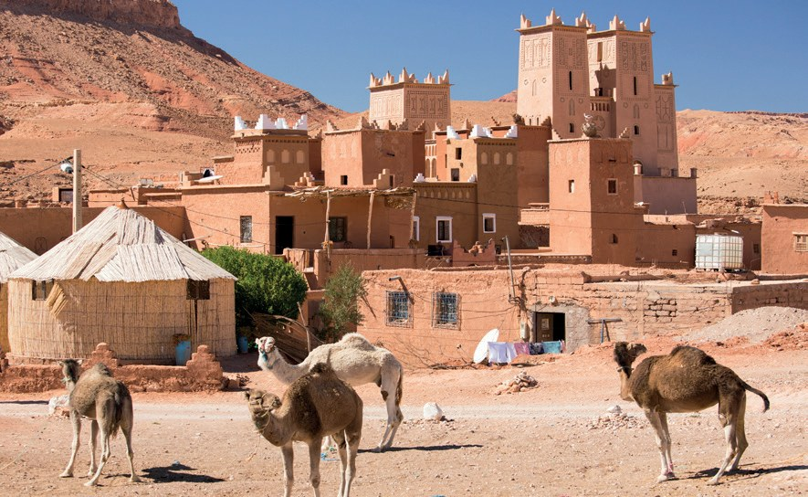
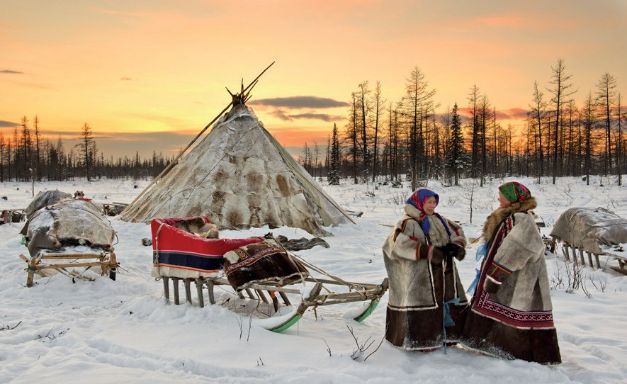
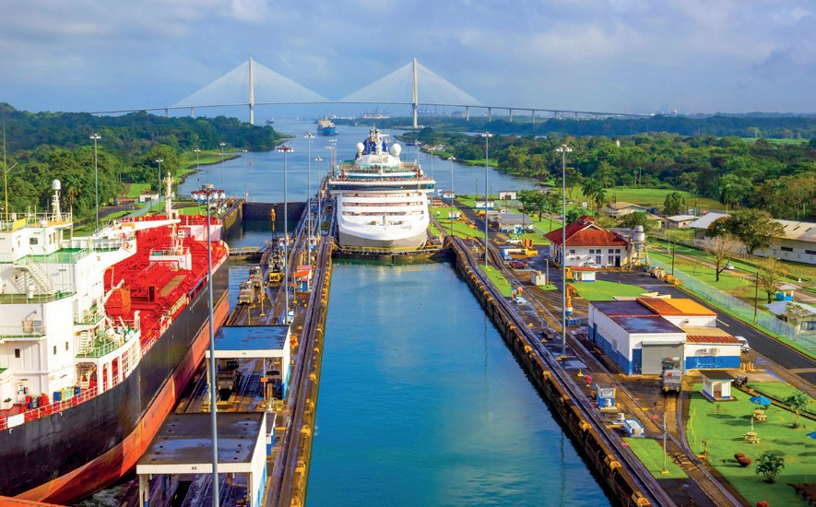
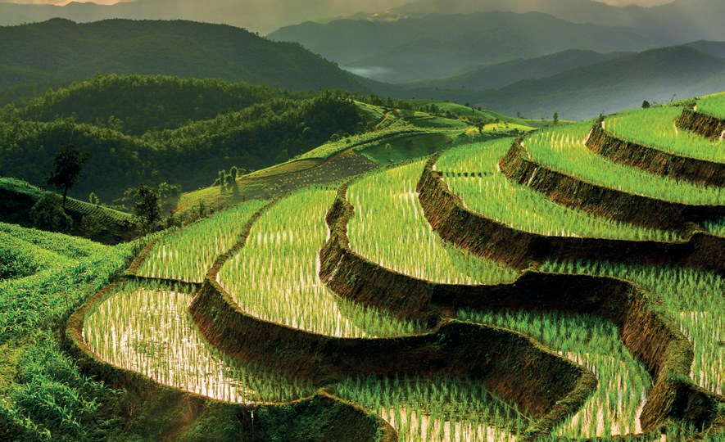
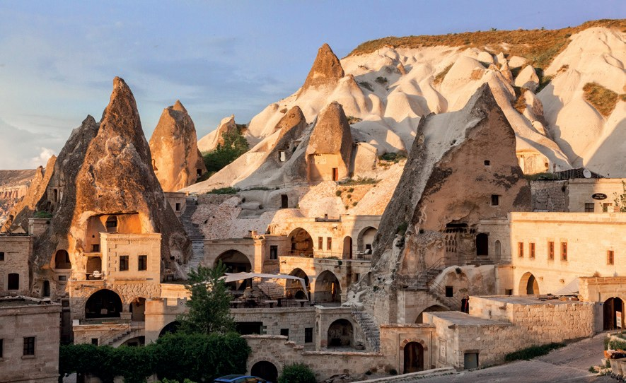
Doğa ve insan: uyum mu, değiştirme mi?
KONUYA BAŞLARKEN
1
2
3
Doha’da (Katar) denizin doldurulmasıyla oluşturulmuş İnci Adası
Fas’ta çöl bölgesinde yerleşme ve hayat
Yamal’da (Rusya) kış mevsiminde hayat
4
5
6
Panama Kanalı’nda deniz ulaşımı
Tayland’da teraslı pirinç tarlası
Ürgüp’te (Nevşehir) peribacalarının mesken olarak kullanımı
9. Sınıf Coğrafya · 1. Ünite: Coğrafyanın Doğası
Kitap s. 15
9 / 134
Notes:
AMAÇ: Köprü kurma: dünyanın farklı yerlerinden doğa-insan etkileşimi örneklerini betimletmek.
SÜRE: 7 dk (ikili → tüm sınıf).
NASIL: 'Bu yerlerde insan doğaya uyum mu sağlamış, doğayı mı değiştirmiş?' İkililere 1 dk verin, isim kartıyla 5-6 öğrenciden görüş alın. Tek doğru cevap aranmaz; gerekçe istenir. Kitaptaki 'Doğa-İnsan Etkileşimi' karekodu (s. 15) öğretmen ekranından açılabilir.
SÖYLENEBİLİR: Fotoğraflardan bazılarında insan doğayı biçimlendirmiş, bazılarında doğanın koşullarına göre yaşamış. İkisi de doğa-insan etkileşimidir.
KAYNAK: Kitap s. 15 KONUYA BAŞLARKEN (görseller ve alt yazılar kitabın numaralarıyla); program 'Köprü Kurma'.

Slide 10
Konuya başlarken: konuşalım
KONUYA BAŞLARKEN
1
2
3
4
5
6
1. soru
Numaralanmış görsellerden yola çıkarak doğa ve insan etkileşimine ilişkin görüşlerinizi açıklayınız.
2. soru
Yakın çevrenizden doğa ve insan etkileşimine örnekler veriniz.
3. soru
Coğrafya bilimi, doğa ve insan etkileşimini sizce nasıl inceler?
9. Sınıf Coğrafya · 1. Ünite: Coğrafyanın Doğası
Kitap s. 15
10 / 134
Notes:
AMAÇ: Kitabın üç sorusuyla öğrencinin ön bilgisini ve kendi çevresini derse bağlamak.
NASIL: 1. soru ikililerde konuşuldu; 2. soru için okul çevresinden bir örnek isteyin (ödevde de yazacaklar). 3. soru dersin merakını açar: cevabı dersin sonunda tekrar soracağız.
KAYNAK: Kitap s. 15 KONUYA BAŞLARKEN 1-3.

Slide 11
Konuya başlarken: örnek cevaplar
ÖRNEK CEVAP
1
2
3
DEĞİŞTİRME
UYUM
UYUM
Deniz doldurularak yapay ada ve yeni yerleşim alanı kazanılmış.
Topraktan yapılmış evler ve deve ile ulaşım: sıcak ve kurak çöle uyum.
Çadır, kalın giysiler ve kızak: soğuk ve karlı kışa uyum.
4
5
6
DEĞİŞTİRME
UYUM + DEĞİŞTİRME
UYUM
Kanal açılarak Atlas Okyanusu ile Büyük Okyanus birbirine bağlanmış.
Eğimli yamaçlar basamaklara (teras) dönüştürülerek tarım alanı kazanılmış.
Kolay oyulan peribacaları mesken olarak kullanılmış.
3. soru: Coğrafya bu etkileşimi mekâna bağlı olarak inceler: Nerede? Neden orada? Doğa insanı, insan doğayı nasıl etkiliyor?
9. Sınıf Coğrafya · 1. Ünite: Coğrafyanın Doğası
Kitap s. 15
11 / 134
Notes:
AMAÇ: 1. sorunun örnek cevabı: her görselde insanın doğaya uyum mu sağladığını, doğayı mı değiştirdiğini gerekçesiyle göstermek; 3. sorunun cevabını dersin sonuna köprü yapmak.
NASIL: Önce ikililerin görüşlerini alın, sonra slaytı açın. Etiketler tek doğru değildir: Tayland'da teraslama hem yamaca uyum hem yamacı değiştirmedir — öğrenci gerekçe gösterdikçe kabul edin. 2. soru için yakın çevre örnekleri: İstanbul'da denizin doldurulmasıyla kazanılan sahil alanları, iki yakayı bağlayan köprüler, yamaçlara kurulan konut alanları.
BEKLENEN CEVAP: 1 Doha: deniz doldurularak yapay ada — değiştirme. 2 Fas: topraktan yapılmış evler ve deve ile ulaşım — sıcak ve kurak çöle uyum. 3 Yamal: çadır, kalın giysi ve kızak — soğuk ve karlı kışa uyum. 4 Panama: kanalla iki okyanus birleştirilmiş — değiştirme. 5 Tayland: yamaçlar basamaklanmış — uyum ve değiştirme. 6 Ürgüp: peribacaları oyularak mesken yapılmış — uyum. 3. soru: mekâna bağlı olarak (nerede, neden orada) neden-sonuç ilişkisiyle.
KAYNAK: Kitap s. 15 (görsel alt yazıları); açıklamalar görsellerden ve kitabın s. 16 doğa-insan etkileşimi anlatımından. Panama Kanalı'nın Atlas Okyanusu ile Büyük Okyanus'u bağlaması ve teraslamanın toprak kaybını azaltması genel coğrafya bilgisidir.

Slide 12

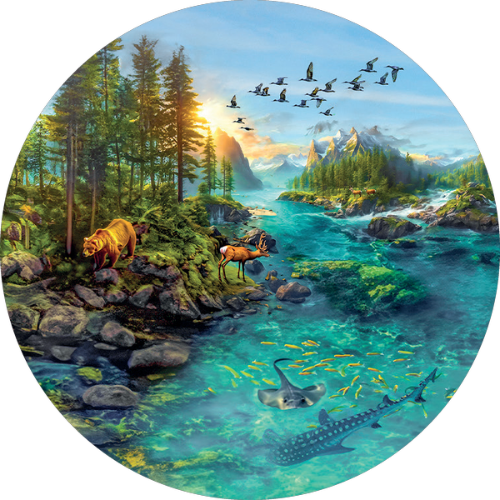



Doğal ortam
1. HAFTA
DOĞAL ORTAM
İnsanın etkisi olmadan, insan ve insani unsurların dışında kalan yere doğal ortam adı verilir.
TAŞ KÜRE
DOĞAL ORTAM
YAŞAM KÜRE
HAVA KÜRE
Bu beş temel ortam doğada etkileşim hâlindedir.
Taş küre · hava küre · su küre · buz küre · yaşam küre
BUZ KÜRE
SU KÜRE
9. Sınıf Coğrafya · 1. Ünite: Coğrafyanın Doğası
Kitap s. 16
12 / 134
Notes:
AMAÇ: Doğal ortamın tanımını ve beş temel ortamı vermek.
SÜRE: Bu aşama 10 dk: 12-19. slaytlar (tanım, küreler, Görsel 1.1, yoklama, beşerî ve coğrafi ortam).
NASIL: Tanımı bir öğrenciye okutun. Sağdaki şemada her küre için sınıftan bir örnek isteyin; yer küre ve duvar haritasında gösterin. Öğrenciler şemayı deftere çizer.
SÖYLENEBİLİR: Küreler ayrı ayrı adlandırılır ama doğada iç içedir: birinde olan değişim diğerlerini de etkiler.
KAYNAK: Kitap s. 16 (birinci paragraf ve Görsel 1.1). Yuvarlak görseller Görsel 1.1'den kesilmiştir.

Slide 13
Beş temel ortam neyi kapsar?
1. HAFTA
TAŞ KÜRE
HAVA KÜRE
SU KÜRE
BUZ KÜRE
YAŞAM KÜRE
(litosfer)
(atmosfer)
(hidrosfer)
(kriyosfer)
(biyosfer)
Yer kabuğunu oluşturan kayaçlar, yer şekilleri ve topraklar
Dünya’yı çepeçevre saran gazlar
Denizler, göller, akarsular, yer altı suları gibi su kaynakları
Donmuş topraklar, buzullar ve sürekli karla kaplı alanlar
Canlıların hayati faaliyetlerini sürdürdüğü alanlar
9. Sınıf Coğrafya · 1. Ünite: Coğrafyanın Doğası
Kitap s. 16
13 / 134
Notes:
AMAÇ: Her kürenin kapsamını kitaptaki tanımla vermek.
NASIL: Kartları tek tek okutun; her karttan sonra 'Okulumuzun çevresinde bu küreye ait ne görebiliriz?' sorusunu sorun. 'Topraklar' taş kürede, 'donmuş topraklar' buz kürede yer alır — bu ayrımı vurgulayın (2. haftanın ısınma oyununda soracağız).
KAYNAK: Kitap s. 16 birinci paragraf (tanımlar birebir).

Slide 14
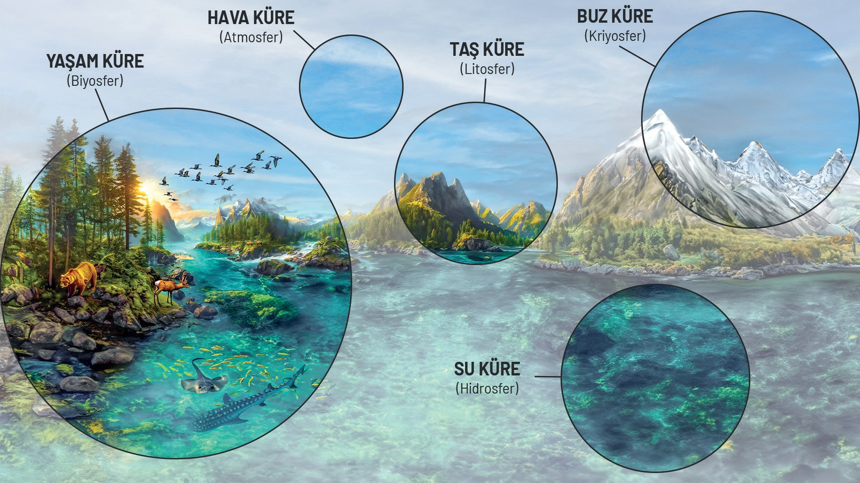
Görsel 1.1 ve doğa olayı
1. HAFTA
DOĞA OLAYI
Doğal ortamı oluşturan unsurlarda meydana gelen değişimlere doğa olayı denir.
Düşünelim
Görselde hangi küreler iç içe? Yağmur yağması, bir buzulun erimesi hangi küreleri etkiler?
Görsel 1.1 — Doğada etkileşim hâlindeki temel ortamlar (Ders kitabı s. 16)
9. Sınıf Coğrafya · 1. Ünite: Coğrafyanın Doğası
Kitap s. 16
14 / 134
Notes:
AMAÇ: Kürelerin etkileşimini kitabın görseliyle göstermek; 'doğa olayı' kavramını vermek.
NASIL: Görselde beş daireyi buldurun; 'Su küre ile yaşam küre nerede iç içe?' gibi sorularla etkileşimi konuşun. Doğa olayı tanımını okutun; örneği öğrencilerden alın.
BEKLENEN CEVAP: Yağmur: hava küredeki su buharı yağışa dönüşür (hava küre) → akarsu, göl ve yer altı suyunu besler (su küre) → toprağı ıslatır, aşındırır (taş küre) → bitki ve hayvanlar suyu kullanır (yaşam küre). Buzulun erimesi: buz küre küçülür → akarsu ve denizlere su katılır (su küre) → buzulun taşıdığı malzeme bırakılır, yer şekilleri değişir (taş küre) → canlıların yaşam alanı değişir (yaşam küre); erimede hava küredeki sıcaklık etkilidir. Doğa olayına örnek: yağış, rüzgâr, deprem, akarsuyun taşması, buzulun erimesi.
KAYNAK: Kitap s. 16 Görsel 1.1 ('Doğada etkileşim hâlindeki temel ortamlar') ve birinci paragrafın son cümlesi.

Slide 15
Bilgimizi Yoklayalım
YOKLAMA 1
Donmuş topraklar, buzullar ve sürekli karla kaplı alanlardan oluşan doğal ortam bileşeni aşağıdakilerden hangisidir?
A
Taş küre (litosfer)
B
Hava küre (atmosfer)
C
Buz küre (kriyosfer)
D
Su küre (hidrosfer)
E
Yaşam küre (biyosfer)
9. Sınıf Coğrafya · 1. Ünite: Coğrafyanın Doğası
Kitap s. 16
15 / 134
Notes:
AMAÇ: Ara yoklama (parmakla A-E).
NASIL: Herkes aynı anda parmağını kaldırsın; sayımı hızlıca yapıp cevap slaytına geçin.
KAYNAK: Kitap s. 16.

Slide 16
Bilgimizi Yoklayalım — Cevap
YOKLAMA 1
Donmuş topraklar, buzullar ve sürekli karla kaplı alanlardan oluşan doğal ortam bileşeni aşağıdakilerden hangisidir?
A
Taş küre (litosfer)
B
Hava küre (atmosfer)
C
Buz küre (kriyosfer)
D
Su küre (hidrosfer)
E
Yaşam küre (biyosfer)
Buz küre (kriyosfer); donmuş topraklar, buzullar ve sürekli karla kaplı alanlardan oluşur (s. 16).
9. Sınıf Coğrafya · 1. Ünite: Coğrafyanın Doğası
Kitap s. 16
16 / 134
Notes:
AMAÇ: Doğru seçeneği gerekçesiyle göstermek.
SÖYLENEBİLİR: Buz küre (kriyosfer); donmuş topraklar, buzullar ve sürekli karla kaplı alanlardan oluşur (s. 16).

Slide 17
Beşerî ortam
1. HAFTA
Doğal ortamı oluşturan unsurlar nasıl birbiriyle etkileşim içindeyse insan da doğal ortamla etkileşim hâlindedir.
sosyal faaliyetler
doğal ortam üzerine inşa edilen yaşam alanı
BEŞERÎ ORTAM
kültürel faaliyetler
ekonomik faaliyetler
BEŞERÎ ORTAM
İnsanın sosyal, kültürel ve ekonomik faaliyetleri sonucunda doğal ortam üzerine inşa ettiği yaşam alanına beşerî ortam adı verilir.
9. Sınıf Coğrafya · 1. Ünite: Coğrafyanın Doğası
Kitap s. 16
17 / 134
Notes:
AMAÇ: Beşerî ortamın tanımını vermek.
NASIL: Üst cümleyi okutun: insan da doğal ortamla etkileşim hâlindedir. Ortadaki akışı soldan sağa anlatın; tanımı defterlere yazdırın. Okulun binası, yolu, bahçe düzeni beşerî ortama örnektir.
KAYNAK: Kitap s. 16 ikinci paragraf (birebir).

Slide 18
Doğal ortam + beşerî ortam = coğrafi ortam
1. HAFTA
DOĞAL ORTAM
taş · hava · su · buz · yaşam küre
+
BEŞERÎ ORTAM
insanın inşa ettiği yaşam alanı
=
COĞRAFİ ORTAM
en geniş yaşam alanı
COĞRAFİ ORTAM
Doğal ortam ile beşerî ortamın birlikteliğinden oluşan en geniş yaşam alanına da coğrafi ortam denir.
Coğrafi ortamda doğa ile insan arasında bir etkileşim gerçekleşmektedir.
9. Sınıf Coğrafya · 1. Ünite: Coğrafyanın Doğası
Kitap s. 16
18 / 134
Notes:
AMAÇ: Coğrafi ortamı, iki ortamın birlikteliği olarak kavratmak.
NASIL: Denklemi tahtaya da yazın. 'Kapaktaki fotoğrafta coğrafi ortamın iki parçasını gösterin' diye sorun.
KAYNAK: Kitap s. 16 ikinci ve üçüncü paragraf (birebir).

Slide 19
Etkileşimin yönü değişti
1. HAFTA
ESKİ ÇAĞLARDA
SON DÖNEMLERDE
DOĞA
İNSAN
İNSAN
DOĞA
Eski çağlarda doğanın insan yaşamına etkileri ön planda olmuştur.
İnsan da son dönemlerde beşerî faaliyetlerin artması ve çeşitlenmesi ile doğal ortamların mekânsal özelliklerinde ve dağılışında değişimlere neden olan bir etken hâline gelmiştir.
9. Sınıf Coğrafya · 1. Ünite: Coğrafyanın Doğası
Kitap s. 16
19 / 134
Notes:
AMAÇ: Doğa-insan etkileşiminde ağırlığın zamanla değiştiğini göstermek.
NASIL: İki paneli karşılaştırın; okun yönünü sorun. 'Son dönemlerde insanın doğal ortamı değiştirdiği bir örnek verin' (Doha İnci Adası, Panama Kanalı hatırlatılabilir).
KAYNAK: Kitap s. 16 üçüncü paragraf (birebir).

Slide 20
Coğrafya neyi inceler?
1. HAFTA
Eski Çağ’dan itibaren birçok filozof doğa olaylarıyla insan faaliyetleri arasındaki etkileşimi inceleme, araştırma ve yorumlamaya çalışmıştır.
Bu bağlamda bir taraftan doğal ortam diğer taraftan da beşerî ortam, inceleme ve araştırmanın konusu hâline gelmiştir.
Bilimin bu inceleme alanına Eski Çağ’dan itibaren coğrafya adı verilmiştir.
Defterine tamamla: Coğrafya, …………………………………………………… inceler.
9. Sınıf Coğrafya · 1. Ünite: Coğrafyanın Doğası
Kitap s. 16
20 / 134
Notes:
AMAÇ: Coğrafyanın inceleme alanını kitabın cümleleriyle kurmak; öğrencinin kendi tanımını yazmasını sağlamak.
SÜRE: 8 dk (bireysel → tüm sınıf).
NASIL: İki cümleyi okutun. Herkes alttaki cümleyi defterine tamamlasın (2 dk); 3-4 cümle sesli okunur, ortak tanım tahtaya yazılır. Ünite sonunda bu tanıma döneceğiz.
BEKLENEN CEVAP: Coğrafya, doğal ortam ile beşerî ortamı ve doğa olayları ile insan faaliyetleri arasındaki etkileşimi inceler.
KAYNAK: Kitap s. 16 dördüncü paragraf (birebir).

Slide 21
Bilgimizi Yoklayalım
YOKLAMA 2
Doğal ortam ile beşerî ortamın birlikteliğinden oluşan en geniş yaşam alanı aşağıdakilerden hangisidir?
A
Doğal ortam
B
Beşerî ortam
C
Doğa olayı
D
Yaşam küre
E
Coğrafi ortam
9. Sınıf Coğrafya · 1. Ünite: Coğrafyanın Doğası
Kitap s. 16
21 / 134
Notes:
AMAÇ: Ara yoklama (parmakla A-E).
KAYNAK: Kitap s. 16.

Slide 22
Bilgimizi Yoklayalım — Cevap
YOKLAMA 2
Doğal ortam ile beşerî ortamın birlikteliğinden oluşan en geniş yaşam alanı aşağıdakilerden hangisidir?
A
Doğal ortam
B
Beşerî ortam
C
Doğa olayı
D
Yaşam küre
E
Coğrafi ortam
Doğal ortam ile beşerî ortamın birlikteliğinden oluşan en geniş yaşam alanına coğrafi ortam denir (s. 16).
9. Sınıf Coğrafya · 1. Ünite: Coğrafyanın Doğası
Kitap s. 16
22 / 134
Notes:
AMAÇ: Doğru seçeneği gerekçesiyle göstermek.
SÖYLENEBİLİR: Doğal ortam ile beşerî ortamın birlikteliğinden oluşan en geniş yaşam alanına coğrafi ortam denir (s. 16).

Slide 23
Grup çalışması: görevlerimiz
8 GRUP
SÖZCÜ
YAZICI
ZAMAN VE MALZEME
HARİTA / VERİ OKUYUCU
EDİTÖR
Grubun cevabını sınıfla paylaşır.
Ortak cevabı yazar, kartları toplar.
Süreyi izler, 2 dk kala uyarır; malzemeyi alır, teslim eder.
Görseli, haritayı, grafiği ve tabloyu inceler, gösterir.
5 kişilik grupta yazımı ve doğruluğu denetler.
8 grup · 4-5 kişi · roller her hafta döner
• Grupta “30 cm sesi” · söz hakkı isim kartıyla · farklı görüşlere saygı
9. Sınıf Coğrafya · 1. Ünite: Coğrafyanın Doğası
23 / 134
Notes:
AMAÇ: İlk grup çalışmasına geçiş: rolleri ve kuralları göstermek.
SÜRE: 2 dk.
NASIL: Grup listesini yansıtın/okuyun; sıralar 4'lü adalara çevrilir; malzeme sorumluları zarfları alır. Roller her hafta döner. 4 kişilik grupta ilk dört rol, 5 kişilikte editör de vardır.
KAYNAK: Ders planı (34 kişilik sınıf için grup düzeni: 6 × 4 + 2 × 5; sınıf mevcuduna göre uyarlanır); kitap etkinlikleri 'heterojen küçük gruplar' ister.

Slide 24
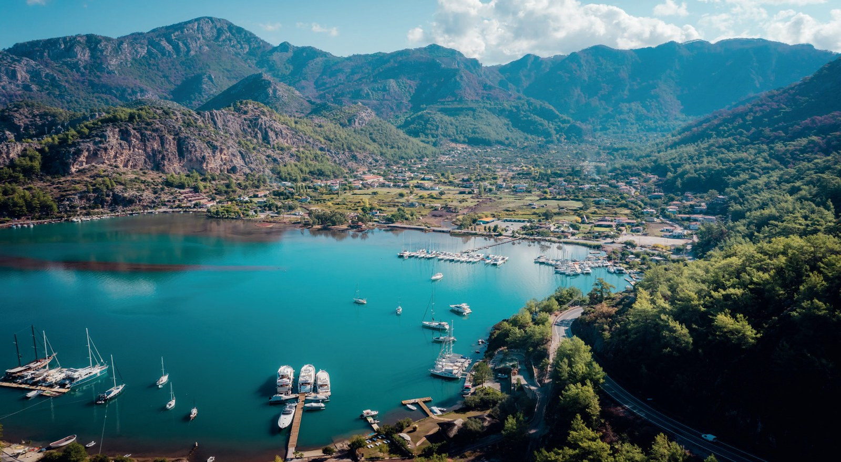
Etkinlik: Coğrafyanın Konusu
ETKİNLİK · 14 dk
Amaç
Coğrafyanın inceleme alanına giren doğal ve beşerî unsurları ayırt edebilme
Beceri
Çözümleme, İletişim, İş Birliği
Yönerge: Sınıfta öğretmen rehberliğinde heterojen küçük gruplar oluşturarak aşağıdaki adımları takip ediniz ve sizden istenen çalışmaları yapınız.
1. Adım: Aşağıda verilen görseli coğrafyanın konusu, doğal ve beşerî unsurlar açısından grup olarak inceleyiniz.
2. Adım: Aşağıda verilen soruları görsele ve düşün-eşleş-paylaş tekniğine göre cevaplayınız.
9. Sınıf Coğrafya · 1. Ünite: Coğrafyanın Doğası
Kitap s. 17
24 / 134
Notes:
AMAÇ: Kitap etkinliğini başlatmak: coğrafyanın inceleme alanına giren doğal ve beşerî unsurları ayırt etmek.
SÜRE: 14 dk (grup) — yönerge 1 dk, inceleme ve düşün-eşleş-paylaş 13 dk.
NASIL: Yönergeyi okuyun. Her grup s. 17 görselinin A4 baskısını ve kutucuk kâğıdını alır. Dolaşım turu: her gruba yaklaşık 1,5 dk; takılan gruba 'Görselde insan eliyle yapılmış ne var?' ipucu. Farklı bakış açılarına saygı kuralını hatırlatın (D14.1).
KAYNAK: Kitap s. 17 ETKİNLİK 'Coğrafyanın Konusu' (künye, yönerge, adımlar birebir); program COĞ.9.1.1 uygulaması (düşün-eşleş-paylaş, OB4, E3.7).

Slide 25
Düşün · Eşleş · Paylaş
ETKİNLİK
DÜŞÜN · 2 dk
EŞLEŞ · 4 dk
PAYLAŞ · grup
Soruları önce tek başına cevapla.
Sorulara verdiğiniz cevapları farklı bakış açılarını da dikkate alarak sıra arkadaşınızla paylaşınız.
Grup olarak oluşturduğunuz cevapları sınıf arkadaşlarınızla paylaşınız.
1. soru
2. soru
3. soru
Coğrafyanın inceleme alanına giren konular nelerdir?
Coğrafyanın inceleme alanına giren doğal unsurlar neler olabilir?
Coğrafyanın inceleme alanına giren beşerî unsurlar neler olabilir?
9. Sınıf Coğrafya · 1. Ünite: Coğrafyanın Doğası
Kitap s. 17
25 / 134
Notes:
AMAÇ: Düşün-eşleş-paylaş adımlarını süreleriyle yürütmek.
NASIL: DÜŞÜN 2 dk bireysel (sessiz) → EŞLEŞ 4 dk sıra arkadaşıyla ortak cevap → PAYLAŞ: grup ortak cevabını yazıcı kutucuklara yazar. Zaman sorumluları 2 dk kala uyarır.
KAYNAK: Kitap s. 17 DÜŞÜN · EŞLEŞ · PAYLAŞ (birebir); süreler ders planından.

Slide 26
Paylaşalım: ortak tablo
ETKİNLİK
Coğrafyanın konuları
Doğal unsurlar
Beşerî unsurlar
Değerlendirme: Çalışmanızı öğretmen rehberliğinde gözden geçirerek gerekli düzeltmeleri yapınız.
9. Sınıf Coğrafya · 1. Ünite: Coğrafyanın Doğası
Kitap s. 17
26 / 134
Notes:
AMAÇ: Grupların cevaplarını sınıf tablosunda birleştirmek.
SÜRE: 6 dk (tüm sınıf; gruplar yerinde).
NASIL: İsim kartıyla dört grup sözcüsü seçin; her biri bir sütuna katkı verir, diğer gruplar yalnız ekleme yapar. Tablo tahtaya da çizilir; öğrenciler deftere geçirir. Son satırdaki kitap cümlesiyle kendi kutucuklarını düzeltirler.
KAYNAK: Kitap s. 17 PAYLAŞ ve DEĞERLENDİRME (birebir); ders planı 'paylaşım ve ortak tablo'.

Slide 27
Coğrafyanın Konusu: örnek cevaplar
ÖRNEK CEVAP
Coğrafyanın inceleme alanına giren konular nelerdir?
Coğrafyanın inceleme alanına giren doğal unsurlar neler olabilir?
Coğrafyanın inceleme alanına giren beşerî unsurlar neler olabilir?
Doğal ortam özellikleri
Deniz (koy)
Yat limanı (marina)
Doğal olay ve süreçler
Dağlar
Tekneler ve ulaşım araçları
Beşerî olay ve süreçler
Sırtlar
Meskenler ve çeşitli yapılar
Doğa-insan etkileşimi
Vadiler
Tarım arazileri
Kayaçlar
Karayolu
Topraklar
Bitki örtüsü (orman)
Hava (atmosfer)
9. Sınıf Coğrafya · 1. Ünite: Coğrafyanın Doğası
Kitap s. 17
27 / 134
Notes:
AMAÇ: Etkinliğin üç sorusunun örnek cevaplarını göstermek; grupların kutucuklarını düzeltmelerini sağlamak (kitabın değerlendirme adımı).
NASIL: Grupların ortak tablosu tamamlandıktan sonra açın. Öğrencinin görselden okuduğu başka doğru unsurlar (ör. ada, kıyı, bulut, araba) da kabul edilir. Konular sütunu kitabın tanımlarından gelir: doğal ortam ve beşerî ortam (s. 16), doğal olay ve süreçler (s. 18), insan faaliyetlerinin dağılımı (s. 19).
BEKLENEN CEVAP: Konular: doğal ortam özellikleri; doğal olay ve süreçler; beşerî olay ve süreçler; doğa-insan etkileşimi. Doğal unsurlar: deniz (koy), dağlar, sırtlar, vadiler, kayaçlar, topraklar, bitki örtüsü, hava. Beşerî unsurlar: yat limanı, tekneler ve ulaşım araçları, meskenler ve çeşitli yapılar, tarım arazileri, karayolu.
KAYNAK: Kitap s. 16-19 ve s. 17 görseli; OGM Materyal (ogmmateryal.eba.gov.tr) 9. sınıf coğrafya 1. ünite 'Coğrafyanın Konusu' etkileşimli etkinliğinin cevaplarıyla karşılaştırıldı.
NOT: OGM etkinliğinde 'otoyol' yazar; görseldeki yol iki şeritli bir karayoludur (otoyol, giriş-çıkışı denetlenen çok şeritli yoldur) — sunumda 'karayolu' kullanıldı.

Slide 28
Coğrafyanın kullandığı teknikler
1. HAFTA
Coğrafya bilimi; mekânsal bilgileri elde etmek, analiz etmek, yorumlamak ve anlamak amacıyla çeşitli teknikler kullanır.
Haritalama
Uzaktan algılama
Niceleme (istatistik) yöntemleri
Coğrafi Bilgi Sistemleri (CBS)
Bu teknikler hem fiziki coğrafya hem de beşerî coğrafya araştırmalarında yaygın olarak kullanılır. Harita ve CBS'yi 2. ünitede ayrıntılı göreceğiz.
9. Sınıf Coğrafya · 1. Ünite: Coğrafyanın Doğası
Kitap s. 18
28 / 134
Notes:
AMAÇ: Coğrafyanın mekânsal bilgi elde etmek ve yorumlamak için kullandığı dört tekniği tanıtmak.
SÜRE: Bu aşama 12 dk: 28-39. slaytlar (teknikler, bölümler, alt dallar, yoklamalar, eşleştirme oyunu).
NASIL: Dört kartı kısaca tanıtın; ayrıntı 2. ünitededir. 'Bu teknikler hem fiziki hem beşerî coğrafyada kullanılır' cümlesini vurgulayın.
KAYNAK: Kitap s. 18 (kutu metni ve dört teknik birebir). 2. ünite: Mekânsal Bilgi Teknolojileri (program).

Slide 29
Coğrafyanın bölümleri
1. HAFTA
Coğrafya biliminin doğal ve beşerî ortamları incelemesi, bölümlere ayrılmasında belirleyici olmuştur.
COĞRAFYA
FİZİKİ COĞRAFYA
BEŞERÎ COĞRAFYA
Jeomorfoloji · yer şekilleri bilimi
Nüfus coğrafyası
Klimatoloji · iklim bilimi
Yerleşme coğrafyası
Hidrografya · sular coğrafyası
Siyasi coğrafya
Biyocoğrafya · canlılar coğrafyası
Sosyal coğrafya
Toprak coğrafyası
Kültürel coğrafya
Ekonomik coğrafya
9. Sınıf Coğrafya · 1. Ünite: Coğrafyanın Doğası
Kitap s. 18-19
29 / 134
Notes:
AMAÇ: Coğrafyanın iki bölümünü ve alt dallarını tek şemada göstermek.
NASIL: Şemayı deftere çizdirin (ayrıntılar sonraki slaytlarda). 'Bölümlere ayrılmayı ne belirledi?' sorusunun cevabı üst cümlededir.
KAYNAK: Kitap s. 18-19 'Coğrafya Bilimi' çift sayfası (alt dal adları ve sırası kitaptaki gibi).

Slide 30
Fiziki coğrafya ve alt dalları (1)
1. HAFTA
Fiziki coğrafya, yeryüzündeki doğal olay ve süreçleri inceler.
Jeomorfoloji
Klimatoloji
Hidrografya
Yer Şekilleri Bilimi
İklim Bilimi
Sular Coğrafyası
Litosfer unsurları, yer şekilleri ve bunların oluşum süreçleri ile dağılışını inceler.
Atmosfer, hava olayları, iklim sistemleri, iklim tipleri ve bunların dağılışını inceler.
Hidrosferi oluşturan denizler, göller, akarsular gibi su ortamlarını ve bu ortamlardaki olayları (akıntı, dalga vb.) inceler.
Jeoloji, litoloji, petrografi, jeofizik ve kimya ile etkileşim içindedir.
Meteoroloji ile etkileşim içindedir.
Hidroloji, hidrojeoloji, oseonografya, limnoloji ve potamoloji ile etkileşim içindedir.
9. Sınıf Coğrafya · 1. Ünite: Coğrafyanın Doğası
Kitap s. 18
30 / 134
Notes:
AMAÇ: Fiziki coğrafyanın tanımı ve ilk üç alt dalı.
NASIL: Her kartta 'neyi inceler?' ve 'hangi bilimlerle etkileşir?' sorularını sırayla sorun. Yabancı terimleri (litoloji, petrografi vb.) ezberletmeyin; eşleştirme oyununda kart üzerinden bulacaklar.
KAYNAK: Kitap s. 18 (tanım ve alt dallar birebir).

Slide 31
Fiziki coğrafya ve alt dalları (2)
1. HAFTA
Biyocoğrafya
Toprak Coğrafyası
Alt dallar hangi küreyi inceler?
Canlılar Coğrafyası
Yeryüzündeki toprakların oluşum süreçlerini, özelliklerini ve dağılışını inceler.
Biyosferdeki bitki ve hayvan topluluklarının genel özellikleri, etkileşimleri ve yeryüzündeki dağılışlarını inceler.
Jeomorfoloji
Taş küre (litosfer)
Klimatoloji
Hava küre (atmosfer)
Hidrografya
Su küre (hidrosfer)
Pedoloji ve mineraloji ile etkileşim içindedir.
Biyocoğrafya
Yaşam küre (biyosfer)
Biyoloji, botanik ve zooloji ile etkileşim içindedir.
Toprak coğrafyası
Taş küre (topraklar)
9. Sınıf Coğrafya · 1. Ünite: Coğrafyanın Doğası
Kitap s. 18
31 / 134
Notes:
AMAÇ: Son iki alt dal ve alt dalların küreler ile bağı.
NASIL: Sağdaki eşleştirmeyi öğrencilere buldurun: tanımlarda 'litosfer, atmosfer, hidrosfer, biyosfer, topraklar' kelimeleri geçiyor. Buz küre için kitapta ayrı bir alt dal sayılmamıştır — soru gelirse böyle söyleyin.
KAYNAK: Kitap s. 16 (küre tanımları) ve s. 18 (alt dal tanımları); eşleştirme bu iki sayfadaki kelimelerden kurulmuştur.
NOT: Kitap s. 18'de 'mineroloji' yazılmıştır; doğru yazım 'mineraloji'dir, slaytta düzeltildi.

Slide 32
Bilgimizi Yoklayalım
YOKLAMA 3
Aşağıdakilerden hangisi fiziki coğrafyanın alt dallarından biri DEĞİLDİR?
A
Jeomorfoloji
B
Klimatoloji
C
Hidrografya
D
Nüfus coğrafyası
E
Biyocoğrafya
9. Sınıf Coğrafya · 1. Ünite: Coğrafyanın Doğası
Kitap s. 18-19
32 / 134
Notes:
AMAÇ: Ara yoklama (parmakla A-E).
KAYNAK: Kitap s. 18-19.

Slide 33
Bilgimizi Yoklayalım — Cevap
YOKLAMA 3
Aşağıdakilerden hangisi fiziki coğrafyanın alt dallarından biri DEĞİLDİR?
A
Jeomorfoloji
B
Klimatoloji
C
Hidrografya
D
Nüfus coğrafyası
E
Biyocoğrafya
Nüfus coğrafyası, beşerî coğrafyanın alt dalıdır; diğerleri fiziki coğrafyanın alt dallarıdır (s. 18-19).
9. Sınıf Coğrafya · 1. Ünite: Coğrafyanın Doğası
Kitap s. 18-19
33 / 134
Notes:
AMAÇ: Doğru seçeneği gerekçesiyle göstermek.
SÖYLENEBİLİR: Nüfus coğrafyası, beşerî coğrafyanın alt dalıdır; diğerleri fiziki coğrafyanın alt dallarıdır (s. 18-19).

Slide 34
Beşerî coğrafya ve alt dalları (1)
1. HAFTA
Beşerî coğrafya; insan faaliyetlerinin mekândaki dağılımını, insanların mekânı nasıl kullandığını ve algıladığını, beşerî ortamları nasıl kurduklarını ve sürdürdüklerini inceler.
Nüfus Coğrafyası
Yerleşme Coğrafyası
Siyasi Coğrafya
Nüfusun özellikleri, dağılışı, değişimi, hareketleri ve nüfus politikaları ile bunların coğrafi ortam ve olaylarla etkileşimini inceler.
Yerleşmelerin gelişimi, tipleri ve dağılışı ile yerleşmeyi etkileyen faktörleri ve mesken tiplerini inceler.
Siyasi faaliyet ve olayların mekâna, coğrafi ortama bağlı olarak gösterdikleri değişiklik ve farklılıkları mekânı (ortam, saha, alan) analiz ederek inceler.
Demografi ve istatistik ile etkileşim içindedir.
Arkeoloji ve tarih ile etkileşim içindedir.
Uluslararası ilişkiler, tarih ve siyaset ile etkileşim içindedir.
9. Sınıf Coğrafya · 1. Ünite: Coğrafyanın Doğası
Kitap s. 19
34 / 134
Notes:
AMAÇ: Beşerî coğrafyanın tanımı ve ilk üç alt dalı.
NASIL: Tanımdaki dört fiili (dağılım, kullanma-algılama, kurma, sürdürme) vurgulayın. Kartları fiziki coğrafyadaki gibi işleyin.
KAYNAK: Kitap s. 19 (tanım ve alt dallar birebir; sıra kitaptaki gibi).

Slide 35
Beşerî coğrafya ve alt dalları (2)
1. HAFTA
Sosyal Coğrafya
Kültürel Coğrafya
Ekonomik Coğrafya
Sosyal ilişkileri, sosyal kimlikleri ve sosyal eşitsizlikleri mekânsal bir perspektiften inceler. Özellikle mekânsal çeşitlilik ve gündelik hayatın sosyal yönlerini oluşturan mekânsal süreçlerle ilgilenir.
Toplumların dil, din, giyim, yemek, müzik, mimari gibi kültürel özelliklerini coğrafyayla ilişkilendirerek inceler.
Sanayi, ticaret, tarım, hayvancılık, turizm, ormancılık, madencilik gibi ekonomik faaliyetleri ve bu faaliyetlerin coğrafi olaylarla etkileşimini inceler.
Antropoloji, sosyoloji, demografi ve ekonomi bilimleri ile etkileşim içindedir.
Sosyoloji, filoloji, ilahiyat ve antropoloji ile etkileşim içindedir.
İktisat ile etkileşim içindedir.
9. Sınıf Coğrafya · 1. Ünite: Coğrafyanın Doğası
Kitap s. 19
35 / 134
Notes:
AMAÇ: Son üç alt dal.
NASIL: Sosyal coğrafyanın ikinci cümlesini sade dille açıklayın: gündelik hayatımızın mekâna bağlı yönleri.
KAYNAK: Kitap s. 19 (birebir).

Slide 36
Bilgimizi Yoklayalım
YOKLAMA 4
Toplumların dil, din, giyim, yemek, müzik, mimari gibi kültürel özelliklerini coğrafyayla ilişkilendirerek inceleyen alt dal hangisidir?
A
Nüfus coğrafyası
B
Kültürel coğrafya
C
Siyasi coğrafya
D
Ekonomik coğrafya
E
Yerleşme coğrafyası
9. Sınıf Coğrafya · 1. Ünite: Coğrafyanın Doğası
Kitap s. 19
36 / 134
Notes:
AMAÇ: Ara yoklama (parmakla A-E).
KAYNAK: Kitap s. 19.

Slide 37
Bilgimizi Yoklayalım — Cevap
YOKLAMA 4
Toplumların dil, din, giyim, yemek, müzik, mimari gibi kültürel özelliklerini coğrafyayla ilişkilendirerek inceleyen alt dal hangisidir?
A
Nüfus coğrafyası
B
Kültürel coğrafya
C
Siyasi coğrafya
D
Ekonomik coğrafya
E
Yerleşme coğrafyası
Kültürel coğrafya; dil, din, giyim, yemek, müzik, mimari gibi kültürel özellikleri coğrafyayla ilişkilendirerek inceler (s. 19).
9. Sınıf Coğrafya · 1. Ünite: Coğrafyanın Doğası
Kitap s. 19
37 / 134
Notes:
AMAÇ: Doğru seçeneği gerekçesiyle göstermek.
SÖYLENEBİLİR: Kültürel coğrafya; dil, din, giyim, yemek, müzik, mimari gibi kültürel özellikleri coğrafyayla ilişkilendirerek inceler (s. 19).

Slide 38
Eşleştirme: hangi bilimle etkileşim içinde?
OYUN
1
2
3
4
Arkeoloji ve tarih
Hidroloji, hidrojeoloji, oseonografya, limnoloji ve potamoloji
Sosyoloji, filoloji, ilahiyat ve antropoloji
Jeoloji, litoloji, petrografi, jeofizik ve kimya
5
6
7
8
Pedoloji ve mineraloji
İktisat
Meteoroloji
Uluslararası ilişkiler, tarih ve siyaset
9
10
11
Öğretmen bir alt dal söyler; grup doğru kartın numarasını gösterir.
Biyoloji, botanik ve zooloji
Antropoloji, sosyoloji, demografi ve ekonomi
Demografi ve istatistik
9. Sınıf Coğrafya · 1. Ünite: Coğrafyanın Doğası
Kitap s. 18-19
38 / 134
Notes:
AMAÇ: Alt dalları etkileşim içinde oldukları bilimlerle eşleştirmek (oyunla tekrar).
NASIL: Bir alt dalın adını söyleyin; gruplar doğru kartın numarasını mini kâğıtla gösterir. Okuma sırası (karışık): Ekonomik Coğrafya, Kültürel Coğrafya, Sosyal Coğrafya, Siyasi Coğrafya, Yerleşme Coğrafyası, Nüfus Coğrafyası, Toprak Coğrafyası, Biyocoğrafya, Hidrografya, Klimatoloji, Jeomorfoloji. Sonra cevap slaytına geçin.
BEKLENEN CEVAP: Yerleşme Coğrafyası → 1; Hidrografya → 2; Kültürel Coğrafya → 3; Jeomorfoloji → 4; Toprak Coğrafyası → 5; Ekonomik Coğrafya → 6; Klimatoloji → 7; Siyasi Coğrafya → 8; Biyocoğrafya → 9; Sosyal Coğrafya → 10; Nüfus Coğrafyası → 11
KAYNAK: Kitap s. 18-19 (bilim adları birebir); ders planı 'eşleştirme oyunu'.

Slide 39
Eşleştirme — cevaplar
CEVAP
1
Yerleşme Coğrafyası
2
Hidrografya
3
Kültürel Coğrafya
4
Jeomorfoloji
Arkeoloji ve tarih
Hidroloji, hidrojeoloji, oseonografya, limnoloji ve potamoloji
Sosyoloji, filoloji, ilahiyat ve antropoloji
Jeoloji, litoloji, petrografi, jeofizik ve kimya
5
Toprak Coğrafyası
6
Ekonomik Coğrafya
7
Klimatoloji
8
Siyasi Coğrafya
Pedoloji ve mineraloji
İktisat
Meteoroloji
Uluslararası ilişkiler, tarih ve siyaset
9
Biyocoğrafya
10
Sosyal Coğrafya
11
Nüfus Coğrafyası
Biyoloji, botanik ve zooloji
Antropoloji, sosyoloji, demografi ve ekonomi
Demografi ve istatistik
9. Sınıf Coğrafya · 1. Ünite: Coğrafyanın Doğası
Kitap s. 18-19
39 / 134
Notes:
AMAÇ: Eşleştirmenin cevapları.
KAYNAK: Kitap s. 18-19.

Slide 40
Uygulama: Frayer diyagramı
UYGULAMA
Tanımı
Bölümleri
Coğrafya Bilimi
Kapsamına Giren Konular
Etkileşim İçinde Olduğu Bilimler
9. Sınıf Coğrafya · 1. Ünite: Coğrafyanın Doğası
Kitap s. 20
40 / 134
Notes:
AMAÇ: Coğrafya bilimi kavramını dört boyutta (tanım, bölümler, kapsam, etkileşimli bilimler) düzenletmek; ünite sonunda tekrar incelenecek taslağı oluşturmak.
SÜRE: 3 dk bireysel taslak + 1 dk örnek cevapla karşılaştırma — çıkış kartıyla birlikte 6 dk.
NASIL: Frayer şablonunu dağıtın (kitap s. 20 ile aynı dört alan). 'Ünite sonunda buna geri döneceğiz; şimdilik bildiğin kadarını yaz' deyin. Taslaklar yazılınca izleyen örnek cevap slaytını açın: öğrenciler eksiklerini kurşun kalemle işaretler, sonra yazıcılar toplar. 3. haftada 'coğrafya' kavramının kökeni ve bugünkü tanımı (s. 24-25) eklenir.
BEKLENEN CEVAP: Örnek cevap izleyen slayttadır (bu haftanın derslerinden: tanım ve kapsam s. 16-17, bölümler ve etkileşim içinde olunan bilimler s. 18-19).
KAYNAK: Kitap s. 20 UYGULAMA 'Coğrafya Bilimi'; program Öğrenme Kanıtları (Frayer diyagramı).

Slide 41
Frayer: örnek cevap
ÖRNEK CEVAP
Tanımı
Bölümleri
• Doğal ortam ile beşerî ortamı ve doğa olayları ile insan faaliyetleri arasındaki etkileşimi inceleyen bilim
• Coğrafi ortamda doğa ile insan arasındaki etkileşimi kendi ilke ve yöntemleriyle araştıran bilim
• Fiziki coğrafya: jeomorfoloji, klimatoloji, hidrografya, biyocoğrafya, toprak coğrafyası
• Beşerî coğrafya: nüfus, yerleşme, siyasi, sosyal, kültürel ve ekonomik coğrafya
Coğrafya Bilimi
• Doğal ortam özellikleri: taş küre, hava küre, su küre, buz küre ve yaşam küre ile bunların birbiriyle etkileşimi
• Beşerî olay ve süreçler: nüfus, yerleşme, siyasi yapı, kültür ve tarım, sanayi, ticaret, turizm gibi ekonomik faaliyetler
• Doğal olay ve süreçler: yer şekillerinin oluşumu, hava olayları ve iklim, sular, toprak oluşumu, canlıların dağılışı
• Demografi, istatistik, arkeoloji, tarih, uluslararası ilişkiler, siyaset, antropoloji, sosyoloji, filoloji, ilahiyat, ekonomi (iktisat)
• Jeoloji, litoloji, petrografi, jeofizik, kimya, meteoroloji, hidroloji, hidrojeoloji, oseonografya, limnoloji, potamoloji, biyoloji, botanik, zooloji, pedoloji, mineraloji
Kapsamına Giren Konular
Etkileşim İçinde Olduğu Bilimler
9. Sınıf Coğrafya · 1. Ünite: Coğrafyanın Doğası
Kitap s. 16-20
41 / 134
Notes:
AMAÇ: 1. haftanın Frayer taslağı için örnek cevap: bu haftanın derslerinden (s. 16-19) çıkan bilgilerle dört alan.
SÜRE: 1 dk (taslaklar yazıldıktan sonra).
NASIL: Öğrenciler taslaklarını bu örnekle karşılaştırır, eksiklerini kurşun kalemle işaretler; sonra yazıcılar toplar. Farklı kelimelerle yazılmış doğru bilgi kabul edilir. 3. haftada diyagrama dönülür: 'coğrafya' kavramının kökeni ve bugünkü tanımı (s. 24-25) eklenir ve Frayer kartlarıyla tamamlanır.
BEKLENEN CEVAP: Tanımı: Doğal ortam ile beşerî ortamı ve doğa olayları ile insan faaliyetleri arasındaki etkileşimi inceleyen bilim; Coğrafi ortamda doğa ile insan arasındaki etkileşimi kendi ilke ve yöntemleriyle araştıran bilim · Bölümleri: Fiziki coğrafya: jeomorfoloji, klimatoloji, hidrografya, biyocoğrafya, toprak coğrafyası; Beşerî coğrafya: nüfus, yerleşme, siyasi, sosyal, kültürel ve ekonomik coğrafya · Kapsamına giren konular: Doğal ortam özellikleri: taş küre, hava küre, su küre, buz küre ve yaşam küre ile bunların birbiriyle etkileşimi; Beşerî olay ve süreçler: nüfus, yerleşme, siyasi yapı, kültür ve tarım, sanayi, ticaret, turizm gibi ekonomik faaliyetler; Doğal olay ve süreçler: yer şekillerinin oluşumu, hava olayları ve iklim, sular, toprak oluşumu, canlıların dağılışı · Etkileşim içinde olduğu bilimler: Demografi, istatistik, arkeoloji, tarih, uluslararası ilişkiler, siyaset, antropoloji, sosyoloji, filoloji, ilahiyat, ekonomi (iktisat); Jeoloji, litoloji, petrografi, jeofizik, kimya, meteoroloji, hidroloji, hidrojeoloji, oseonografya, limnoloji, potamoloji, biyoloji, botanik, zooloji, pedoloji, mineraloji
KAYNAK: Kitap s. 16 (doğal, beşerî ve coğrafi ortam; doğa-insan etkileşimi), s. 17 (Coğrafyanın Konusu etkinliği), s. 18-19 (bölümler ve etkileşim içinde olunan bilimler), s. 20 (Frayer şablonu). İfadeler 3. haftanın Frayer kartlarıyla aynıdır (OGM Materyal 1. ünite Frayer etkinliği).

Slide 42
Çıkış Kartı
1. HAFTA
Çıkmadan önce kâğıdına yaz:
Doğal ortamı oluşturan beş temel ortamı yazınız.
1
“Coğrafi ortam” nedir? Bir cümleyle yazınız.
2
Klimatoloji coğrafyanın hangi bölümünün alt dalıdır, hangi bilimle etkileşim içindedir?
3
9. Sınıf Coğrafya · 1. Ünite: Coğrafyanın Doğası
42 / 134
Notes:
AMAÇ: Dersin üç ana fikrini bireysel olarak yoklamak (P2 katılım gözlemi).
SÜRE: 2-3 dk; yazıcılar toplar.
BEKLENEN CEVAP: 1) Taş küre (litosfer), hava küre (atmosfer), su küre (hidrosfer), buz küre (kriyosfer), yaşam küre (biyosfer). 2) Doğal ortam ile beşerî ortamın birlikteliğinden oluşan en geniş yaşam alanı. 3) Fiziki coğrafya; meteoroloji.
KAYNAK: Ders planı 1. hafta çıkış kartı; kitap s. 16 ve 18.

Slide 43
Bu hafta evde
1. HAFTA
Çalışma kâğıdı
Kitap s. 15 · 2. soru
Gelecek hafta
COG9-CK-U1 Bölüm 1 (ön yüz, 1-4. sorular)
Kitap s. 14-20 ile birlikte çözülür.
Yakın çevrenden bir doğa-insan etkileşimi örneğini deftere iki cümleyle yaz.
Niçin coğrafya öğrenmeliyiz?
Kitap s. 21-23
9. Sınıf Coğrafya · 1. Ünite: Coğrafyanın Doğası
43 / 134
Notes:
AMAÇ: Ev çalışmasını duyurmak.
NASIL: Atlas durumunu 2. haftada soracağınızı söyleyin; okul atlasları ve EBA içerikleri esas alınır, veliye mali yük getirilmez.
KAYNAK: Ders planı 1. hafta 'ev çalışması'.

Slide 44
Kaynaklar ve Haklar
KAYNAKÇA
Ders kitabı. Coğrafya 9. Sınıf Ders Kitabı (Ortaöğretim), 2026-2027 baskısı. Yazarlar: Dr. Gülten İçel, Alper Soyatlar, Beyhan Polat, Bülent Akça, Cem Erdebil, Kenan Türkez, Mehmet Ekici, Mutlu Karakoç, Nihal Öztürk, Nurullah Balşen, Orhan Ekin, Ramazan Bıçaklı, Raşit Düzgün, Soner Cırık, Tuba Dirim. Millî Eğitim Bakanlığı Yayınları No 9606 · Ders Kitapları Dizisi No 2027 · Devlet Kitapları, 2026 · ISBN 978-975-11-8046-9. Slaytlardaki “Kitap s. …” etiketleri bu baskının sayfalarıdır.
Öğretim programı ve etkinlikler. Coğrafya dersi öğretim programı (2026 nüshası): Talim ve Terbiye Kurulunun 23.05.2024 tarihli ve 20 sayılı kararıyla kabul edilen, 13.05.2026 tarihli ve 53 sayılı kararıyla güncellenen program. Etkinliklerin bir bölümü MEB Ortaöğretim Genel Müdürlüğünün OGM Materyal platformundaki etkileşimli etkinliklerle paralel kurulmuştur.
Haklar ve lisans. Ders kitabından ve OGM Materyal'den alınan metin, soru ve görsellerin hakları Millî Eğitim Bakanlığına aittir; eğitim ve öğretim amacıyla, kaynak gösterilerek alıntılanmıştır (5846 sayılı Fikir ve Sanat Eserleri Kanunu md. 34). Sunumun tasarımı, ders akışı, etkinlik kurgusu, örnek cevaplar ve öğretmen notları okulapp.org'un özgün katkısıdır; yalnız bu katkılar CC BY 4.0 lisansıyla paylaşılır. Resmî bir Bakanlık materyali değildir.
9. Sınıf Coğrafya · 1. Ünite: Coğrafyanın Doğası
okulapp.org/cografya · sürüm 2026.10.1
Notes:
AMAÇ: Kaynak gösterimi — 5846 sayılı Kanun md. 34 eğitim amaçlı seçme ve toplama eserlerde eserin ve eser sahibinin adının belirtilmesini ister. Derste gösterilmesi gerekmez; dosyayı paylaşırken bu slaytı silmeyin.

